Slide 1

Školicí materiál SuPeRBE
SuPeRBE Training Material
Makro oblast odbornosti:
2 Hodnoticí systém RBE
Climate change and built environment
Oblast odbornosti:
2.3 Nástroj RNTool
Fundamentals of climate change
Kompetenční úroveň: 3
Level of competence: 2
Aktivita 3.2
SuPeRBE Project (CE0200768)
Oblast odbornosti: AE2.3 podle
CEN Workshop Agreement 17939

Slide 2
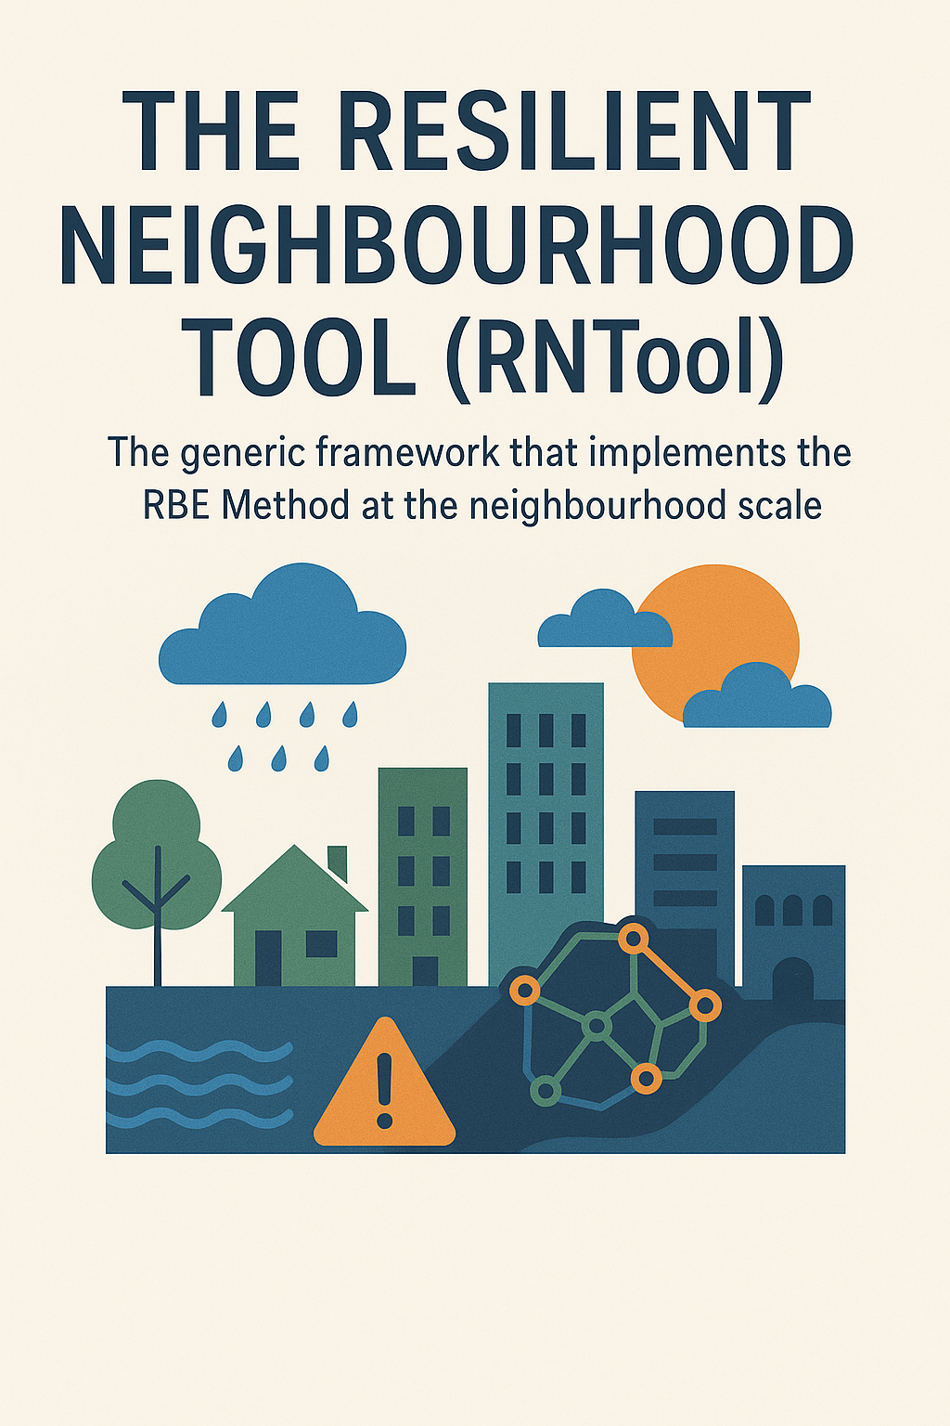
Co je nástroj RNTool?
RNTool (Resilient Neighbourhood Tool) je rámec, který aplikuje metodiku RBE na úrovni urbanistických celků a městských čtvrtí. Převádí metodologickou strukturu RBE do nástroje schopného hodnotit celkovou úroveň klimatického rizika napříč různými hazardy, městskými sektory a ohroženými prvky.
Nástroj RNTool - klíčová charakteristika
Modulární a adaptabilní struktura.
7 klimatických hazardů, 84 kategorií rizk, více než 1000 hodnoticích kritérií.
Cíl: poskytnout městům přizpůsobitelný a prakticky využitelný nástroj pro adaptaci na klimatickou změnu.
2

Slide 3






Struktura nástroje RNTool
OBLASTI (ISSUES)
Středoevropská verze nástroje RNTool podporuje hodnocení klimatických rizik ve vztahu k následujícím oblastem:
A Intenzivní srážky
D Sucho
G Sesuvy půdy
B Povodně
E Bouře
C Extrémní teploty
F Přírodní požáry
3

Slide 4

Struktura nástroje RNTool
MAKRO KATEGORIE
Klíčové městské sektory (8), které jsou řešeny v nástroji RNTool pro střední Evropu:
Budovy (intenzivní srážky, povodně, extrémní teploty, bouře, sesuvy půdy)
Voda (povodně, sucho)
Záchranné složky (intenzivní srážky, povodně, extrémní teploty, sucho, bouře, přírodní požáry, sesuvy půdy)
Energie (intenzivní srážky, extrémní teploty, bouře)
Životní prostředí a biodiverzita (extrémní teploty, sucho)
Turismus (intenzivní srážky, extrémní teploty, sesuvy půdy)
Doprava (intenzivní srážky, povodně, extrémní teploty, bouře, přírodní požáry, sesuvy půdy)
Zdraví (intenzivní srážky, povodně, extrémní teploty, sucho, bouře)
4

Slide 5
Struktura nástroje RNTool
Kategorie rizik
Kategorie rizika představuje konkrétní riziko vyplývající ze vzájemného působení oblasti a exponovaného prvku (Exposed Element) v rámci určitého městského sektoru (makro kategorie).
Kategorie: A4.2 Poškození vodovodní sítě
Oblast:
Intenzivní srážky
Exponovaný prvek:
Podíl nepropustných povrchů
Představuje interakci mezi
konkrétně
Městský sektor: Voda
Ve středoevropské verzi nástroje RNTool bylo definováno 84 kategorií rizik. Tyto kategorie pokrývají všech sedm tematických oblastí (klimatických hazardů), které nástroj zohledňuje, a zahrnují klíčové městské sektory nejvíce relevantní pro adaptaci na změnu klimatu na úrovni čtvrtí a urbanistických celků.
5

Slide 6
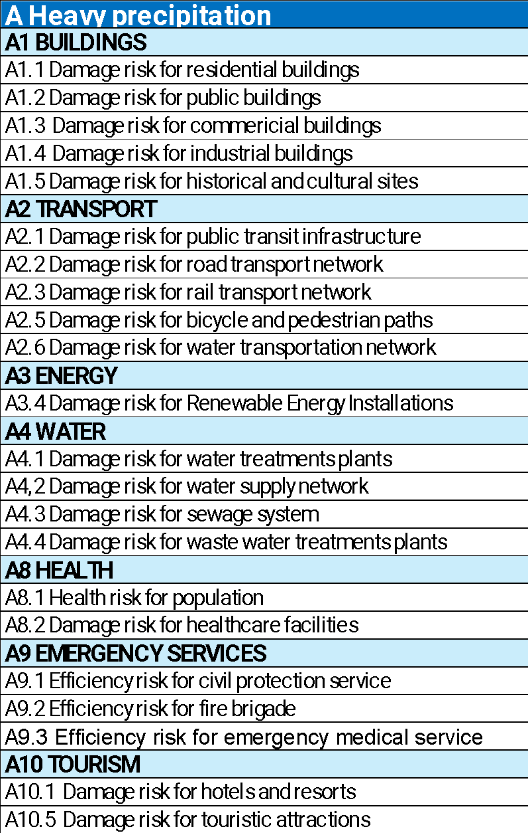
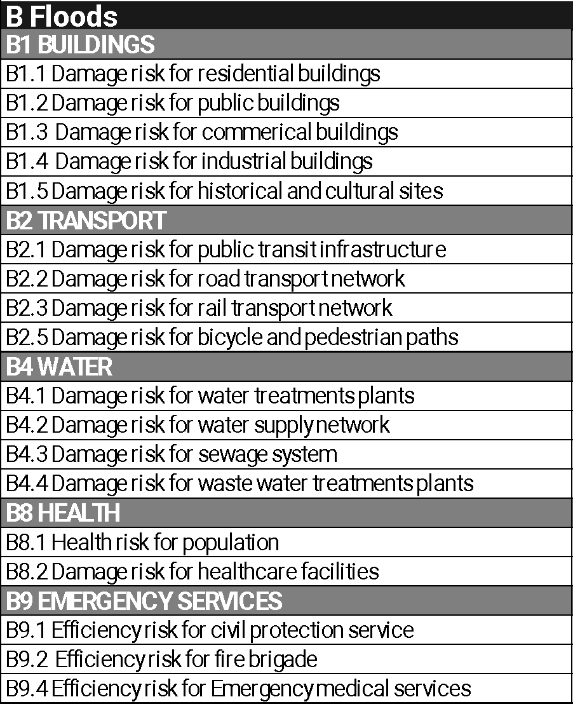
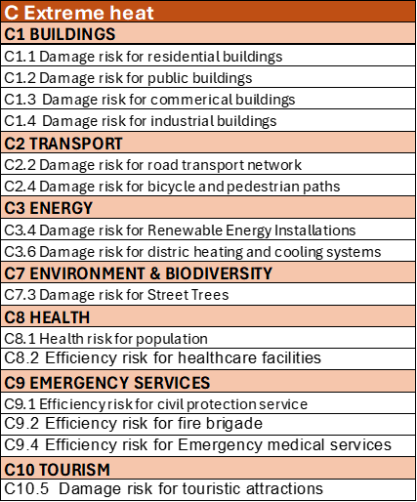
Struktura nástroje RNTool
6

Slide 7
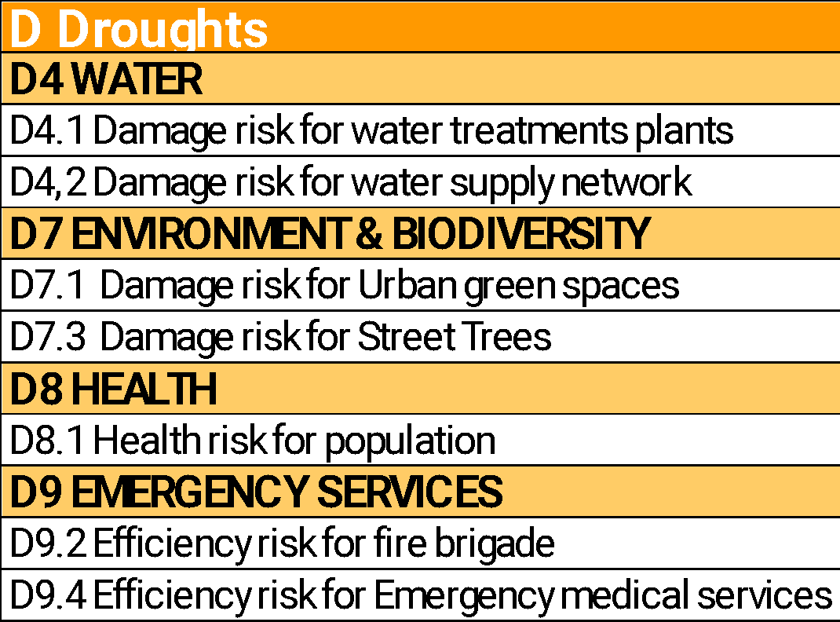
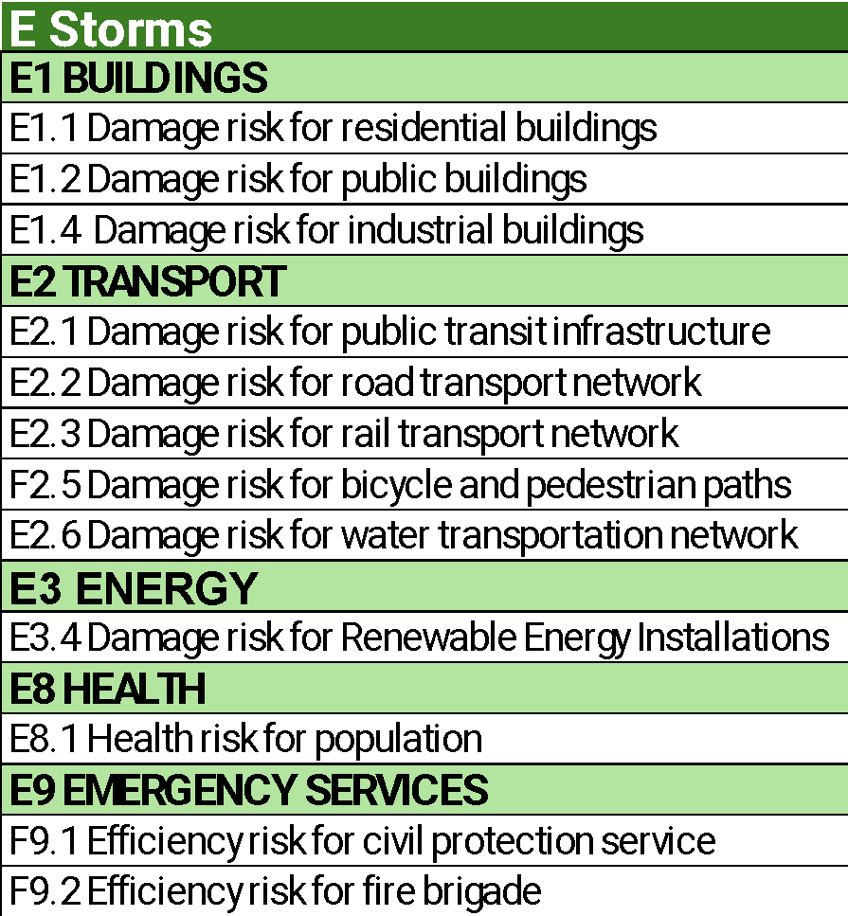
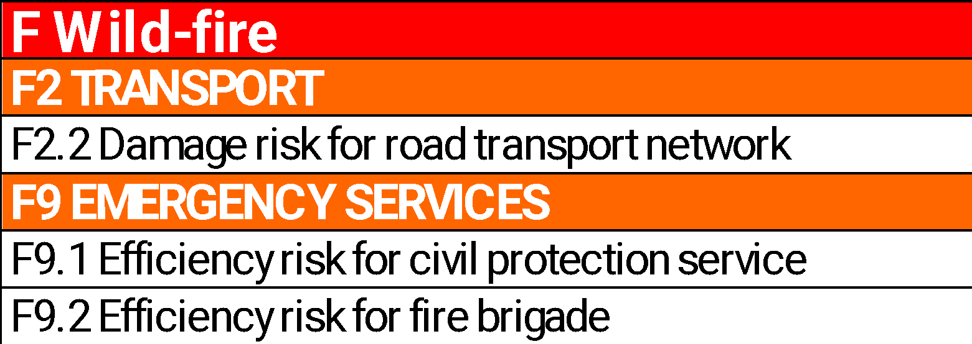
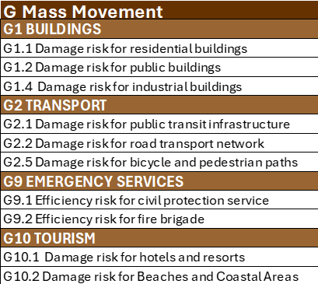
Struktura nástroje RNTool
7

Slide 8

Struktura nástroje RNTool
KRITÉRIA A INDIKÁTORY
Každá kategorie rizika v nástroji RNTool je hodnocena pomocí strukturované sady kritérií, která jsou převedena do praxe prostřednictvím indikátorů. Tyto indikátory představují základní jednotky pro měření úrovně zranitelnosti, expozice a nebezpečí na úrovni městské čtvrti.
Verze RNTool pro střední Evropu obsahuje celkem 1 022 hodnoticích kritérií, rozdělených následovně:
Počet kritérií zranitelnosti a expozice pro každou oblast (Issue):
Intenzivní srážky: 240
Povodně: 300
Extrémní teploty: 157
Sucho: 36
Bouře: 124
Přírodní požáry: 15
Sesuvy půdy: 80
952 kritérií zranitelnosti a expozice (přímo spojených s kategorií rizik)
70 kritérií rizik (spojených s jednotlivými oblastmi/Issue)
8

Slide 9
Struktura nástroje RNTool
KRITÉRIA A INDIKÁTORY
G10 | TURISMUS
G10.1 | Riziko poškození hotelů a rekreačních zařízení
ZRANITELNOST
Kód | Kritérium | Indikátor | Jednotka
G10.1.1 | Hřeben nebo pata svahu | Vzdálenost od hřebene nebo paty svahu | Metry (m)
G10.1.2 | Odvodňovací systémy na pozemku | Přítomnost odvodňovacího systému v dané oblasti | Kapacita v litrech za sekundu (L/s); Stav (dobrý/průměrný/špatný)
G10.1.3 | Opěrné konstrukce | Přítomnost opěrných konstrukcí nebo systémů stabilizace svahů | (Ano/Ne)
EXPOZICE
G10.1-E1 | Hustota hotelů a resortů | Celkový zastavěný objem hotelů a resortů dělený rozlohou městské oblasti | m3/m2
9

Slide 10
Struktura nástroje RNTool
Pro každý indikátor RNTool definuje:
Popis indikátoru a měrná jednotku (pokud je relevantní)
Směr výkonnosti:
HIB = čím vyšší tím lepší,
LIB = čím nižší tím lepší, nebo kvalitativní
Referenční hodnoty:
hodnota 0 = optimální stav (normalizované skóre = 0)
hodnota 1 = kritický stav (normalizované skóre = 1)
1
2
3
Metodika hodnocení
popis výpočtu jednotlivých indikátorů
Zdroje dat a doporučení, kde je najít nebo jak je sbírat.
Reference:
vědecká literatura, technické standardy,
další relevantní zdroje
4
5
6
Poznámka: Referenční hodnoty jsou definovány v RNTool, ale jsou určeny k přizpůsobení místním podmínkám pro efektivní využití
10

Slide 11
Kontextualizace RNTool
Nástroj RNTool je obecný rámec pro hodnocení, který poskytuje komplexní strukturu pro posuzování klimatických rizik na úrovni čtvrtí (urbanistických celků).
Aby se však RNTool mohl stát prakticky využitelným nástrojem, musí projít procesem kontextualizace. Tento proces převádí obecný rámec do podoby funkčního hodnotícího nástroje pro konkrétní oblast.
Proces kontextualizace zahrnuje několik klíčových kroků, z nichž každý přispívá k přizpůsobení RNTool jedinečným charakteristikám místního kontextu.
Základní kroky:
Výběr relevantních oblastí (hazardů)
Výběr makro kategorií (městských sektorů)
Výběr kategorií rizik
Stanovení referenčních kritérií (benchmarking kritérií)
Přiřazení váhy
11

Slide 12
Kontextualizace RNTool
Výběr relevantních oblastí (hazardů)
Aby se RNTool stal prakticky využitelným nástrojem, musí projít procesem kontextualizace. Tento proces převádí obecný rámec do podoby funkčního hodnoticího nástroje. Proces kontextualizace zahrnuje několik klíčových kroků, z nichž každý přispívá k přizpůsobení RNTool jedinečným charakteristikám místního kontextu.
První krok:
Výběr relevantních oblastí (hazardů), které jsou nejvýznamnější pro specifický kontext dané lokality. Tento výběr může být řízen následujícími faktory:
Stávající SECAPy (Akční plány pro udržitelnou energii a klima)
Regionální nebo národní plány a strategie adaptace na změnu klimatu
Historická data o extrémních jevech počasí
Konzultace s místními odborníky a zástupci stakeholderů.
12

Slide 13
Kontextualizace RNTool
Druhý krok: Výběr makro kategorií (městských sektorů)
Pro každou vybranou oblast (hazard) je dalším krokem identifikace městských sektorů (makro kategorií), které jsou mu vystaveny a mohou být potenciálně ovlivněny. Tento výběr je založen na:
Přítomnost a kritičnost městských funkcí v obci (např. doprava, zdravotnictví, vodní hospodářství)
Závislost služeb na ohrožené infrastruktuře. Pokud správná funkce určitého sektoru (např. zdravotnictví) závisí na infrastruktuře, která je ohrožena konkrétním hazardem, měl by být tento infrastrukturní sektor (např. energetika, vodní hospodářství, doprava) zahrnut do hodnocení, i když není primárním cílem hazardu.
Institucionální kapacita k zavádění adaptačních opatření v jednotlivých sektorech.
13
13

Slide 14
Kontextualizace RNTool
Třetí krok: Výběr kategorie rizik
Poté co jsou vybrány relevantní městské sektory, dalším krokem je stanovení kategorií rizik, které představují konkrétní interakce mezi hazardy a ohroženými prvky a vyjadřují konkrétní a hodnotitelné klimatické riziko. Do hodnocení by měly být zahrnuty pouze nejrelevantnější a hodnotitelné kategorie rizik, přičemž výběr se zakládá na:
Dostupnosti dat
Strategické relevanci pro místní plánování
Prioritách zúčastněných stran
14

Slide 15
Kontextualizace RNTool
Čtvrtý krok: Stanovení referenčních kritérií
Každá kategorie rizika je hodnocena pomocí souboru kritérií (hazard, expozice a zranitelnost), z nichž každé je propojeno s konkrétním indikátorem. Proces kontextualizace vyžaduje:
Stanovení místních referenčních hodnot
(0 = optimální výkon, 1 = kritický výkon)
Stanovení nebo úprava hodnoticí metodiky pro výpočet hodnoty indikátoru.
Při kontextualizaci referenčních hodnot a metod by měla být respektována následující hierarchie zdrojů:
1
Závazné předpisy (stavební normy a zákony)
2
Uznávané technické normy (ISO, CEN, národní normy)
3
Závazné směrnice (národní dokumenty, zprávy EU)
4
Recenzovaná vědecká literatura a další technické zdroje.
15

Slide 16
Kontextualizace RNTool
Pátý krok: Přiřazení váhy
Přiřazení váhy na více úrovních procesu výpočtu rizik. Váha ovlivňuje relativní důležitost jednotlivých kritérií a složek rizika, čímž mají dopad na výpočet a interpretaci konečných hodnot rizik. Pro zajištění transparentnosti, konzistence a relevance by při přiřazování vah v nástroji RNTool měly být dodržovány následující obecné zásady:
Zaměřeno na cíl. Váhy by měly odrážet lokální politické priority, vnímanou závažnost dopadů a spolehlivost dostupných dat.
Participativní. Váhy by měly být ideálně stanoveny na základě konzultací s místními odborníky, zainteresovanými stranami a mezioborovými týmy (např. urbanisté, složky IZS, environmentální agentury…).
Transparentní: Odůvodnění každé váhy musí být zdokumentováno, aby bylo možné provádět budoucí aktualizace nebo audity.
16

Slide 17
Výstupy RNTool
Hodnoty rizika pro:
Kategorie
Městský sektor
Hazard
Celkové riziko
Možnosti využití
Plány adaptace
Evropské nebo národní financování (např. PNRR)
Integrované městské strategie
17

Slide 18
Praktický příklad použití nástroje RNTool
Krok 1: Přiřazení hodnot hazardu jednotlivým oblastem
Možnost 1
Hodnota je přiřazena na základě pravděpodobnosti výskytu hazardu (HV)
Označení | Hazard | HV
A | Intenzivní srážky | 0,8
C | Extrémní teploty | 0,9
Hodnota HV se pohybuje od 0 do 1.
HV odpovídá na otázku:
Jak závažné je dané nebezpečí?
18

Slide 19
Praktický příklad použití nástroje RNTool
Krok 1: Přiřazení hodnot hazardu jednotlivým oblastem
Možnost 2
Alternativně lze pro určení HV použít klimatické ukazatele. Následuje příklad pro hazard A – Intenzivní srážky.
Ozn. | Kritérium rizika | Indikátor rizika | Jednotky | Hodnota
H.A1 | R20 | Počet dní se srážkami ≥ 20 | číslo | 2
H.A2 | SDII | Jednoduchý denní index intenzity | mm/day | 8
H.A3 | RX1DAY | Maximální celkové srážky spadlé během jednoho dne | mm | 60
19

Slide 20
Praktický příklad použití nástroje RNTool
Krok 1: Přiřazení hodnot hazardu jednotlivým oblastem
Možnost 2
Hodnota klimatických nebezpečí je normalizována v intervalu (0–1) – příklad pro H.A3
Ozn. | Kritérium rizika | Indikátor rizika | Jednotky | Hodnota
H.A3 | RX1DAY | Maximální celkové srážky spadlé během jednoho dne | mm | 60
Typ: čím nižší tím lepší
Referenční hodnota 1 – Kritická | X_{max} | 100
Referenční hodnota 0 – Optimální | X_{min} | 20
Hodnota ukazatele | X_{i} | 60
Normalizovaná hodnota |  | 0,5
$$N_{V}=\frac{X_{i}−X_{min}}{X_{max}−X_{min}}$$
20

Slide 21
Praktický příklad použití nástroje RNTool
Krok 1: Přiřazení hodnot hazardu jednotlivým oblastem
Možnost 2
Hodnota klimatických nebezpečí je normalizována v intervalu (0–1) – příklad pro H.A3
Kód | Kritérium rizika | Indikátor rizika | Normalizovaná hodnota | Váha | Vážená hodnota
H.A1 | R20 | Počet dní se srážkami ≥ 20 mm | 0,7 | 0,33 | 0,23
H.A2 | SDII | Jednoduchý denní index intenzity | 0,7 | 0,33 | 0,23
H.A3 | RX1DAY | Maximální celkové srážky spadlé během jednoho dne | 0,5 | 0,33 | 0,17
Poznámka: Vážená hodnota = normalizovaná hodnota $$×$$ váha
HV: 0,63
21

Slide 22
Praktický příklad použití nástroje RNTool
Krok 2: Výpočet hodnoty expozice (EV) pro kategorie rizik
Hodnota ukazatelů expozice (Exposure Indicators) spojených s kategoriemi rizik:
A | Intenzivní srážky
A2 | Doprava | Kritérium expozice |  | Indikátor expozice | Jednotka | Hodnota
A2.1 | Riziko poškození infrastruktury veřejné dopravy | E.A2.1 | Hustota veřejné dopravy | Celková délka tras veřejné dopravy na jednotku plochy městské oblasti. | km/km² | 2
A2.3 | Riziko poškození cyklistických a pěších stezek | E.A2.3 | Rozsah pěších cest a cyklostezek | Meters of bicycle and pedestrian paths per inhabitant | m/obyvatele | 0,8
A2.4 | Riziko poškození silniční infrastruktury | E.A2.4 | Hustota silniční sítě | Metry cyklistických a pěších stezek na jednoho obyvatele | km/km² | 2,8
A3 | Energie | Kritérium expozice |  | Indikátor expozice | Jednotka | Hodnota
A3.1 | Riziko poškození elektrických vedení | E.A3.1 | Ohrožená elektrická vedení | Podíl ohrožených elektrických vedení | % | 90
22

Slide 23
Praktický příklad použití nástroje RNTool
Krok 2: Výpočet hodnoty expozice (EV) pro kategorie rizik
Hodnota ukazatelů expozice (Exposure Indicators) spojených s kategoriemi rizik:
C | Vysoké teploty
C3 | Energie | Kritérium expozice |  | Indikátor expozice | Jednotka | Hodnota
C3.1 | Riziko poškození infrastruktury elektrické sítě | E.C3.1 | Hustota sítě | Celková délka přenosových a distribučních vedení na jednotku plochy. | km/km² | 5,2
C3.2 | Riziko poškození zařízení využívajících obnovitelné zdroje energie (fotovoltaika) | E.C3.2 | Hustota fotovoltaického výkonu | Hustota fotovoltaického výkonu na jednotku plochy | kWp/km2 | 50
C8 | Zdraví | Kritérium expozice |  | Indikátor expozice | Jednotka | Hodnota
C8.1 | Zdravotní rizika pro obyvatele | E.C8.1 | Hustota populace | Celkový počet obyvatel dělený celkovou rozlohou městské zóny | n/km2 | 6590
23

Slide 24
Praktický příklad použití nástroje RNTool
Krok 2: Výpočet hodnoty expozice (EV) pro kategorie rizik
Hodnota indikátorů expozice je normalizována v intervalu 0–1 pro výpočet hodnoty expozice (EV).
C8 | Zdraví | Kritérium expozice | Indikátor expozice | Jednotka | Hodnota
C8.1 | Zdravotní rizika pro obyvatele | Hustota populace | Celkový počet obyvatel dělený celkovou rozlohou městské oblasti | n/km2 | 6590
Typ: Čím nižší tím lepší (LIB)
Referenční hodnota 1 – Kritická | X_{max} | 10000
Referenční hodnota 0 - Optimální | X_{min} | 1000
Hodnota indikátoru | X_{i} | 6590
Normalizovaná hodnota |  | 0,6
$$N_{V}=\frac{X_{i}−X_{min}}{X_{max}−X_{min}}$$
24

Slide 25
Praktický příklad použití nástroje RNTool
Krok 2: Výpočet hodnoty expozice (EV) pro kategorie rizik
Tabulka s hodnotami expozice (EV) vypočítanými pro všechny kategorie rizik:
A | Intenzivní srážky
A2 | Doprava | EV
A2.1 | Riziko poškození infrastruktury veřejné dopravy | 0,8
A2.3 | Riziko poškození cyklistických a pěších tras | 0,6
A2.4 | Riziko poškození silniční síť | 0,7
A3 | Energie | EV
A3.1 | Riziko poškození elektrických sítí | 0,8
25

Slide 26
Praktický příklad použití nástroje RNTool
Krok 2: Výpočet hodnoty expozice (EV) pro kategorie rizik
Tabulka s hodnotami expozice (EV) vypočítanými pro všechny kategorie rizik:
C | Extrémní teploty
C3 | Energie | EV
C3.1 | Riziko poškození infrastruktury elektrické sítě | 0,9
C3.2 | Riziko poškození zařízení využívajících obnovitelné zdroje energie | 0,7
C8 | Zdraví | EV
C8.1 | Zdravotní rizika pro obyvatele | 0,6
26

Slide 27
Praktický příklad použití nástroje RNTool
Kroky 3/4/5: Výpočet hodnot zranitelnosti (Vulnerability Values) pro kategorie rizik
Hodnota indikátorů zranitelnosti pro kategorie rizik (příklad pro kategorii rizik C8.1):
C8.1 Zdravotní rizika pro obyvatele |  | Kód | Kritérium | Indikátor | Jednotka | Hodnota
 |  | C8.1.1 | Schopnost zpevněných povrchů odrážet sluneční záření | Průměrný index tepelného ostrova (SRI – Surface Reflectance Index) | n | 16
 |  | C8.1.2 | Schopnost střech odrážet sluneční záření | Průměrný index tepelného ostrova (SRI – Surface Reflectance Index) | n | 37
 |  | C8.1.3 | Odráživost městské oblasti | Průměrná albedo hodnota | n | 0,27
 |  | C8.1.4 | Stínění zpevněných povrchů | Podíl zastíněných zpevněných ploch | % | 20
 |  | C8.1.5 | Viditelnost oblohy | Průměrný faktor výhledu na oblohu (mean Sky View Factor) | n | 0,74
 |  | C8.1.6 | Dostupnost zelených ploch | Podíl zelených ploch na celkové ploše městské zóny | % | 19
27

Slide 28
Praktický příklad použití nástroje RNTool
Kroky 3/4/5: Výpočet hodnot zranitelnosti (Vulnerability Values) pro kategorie rizik
Hodnota indikátorů zranitelnosti kategorií rizik je normalizována v intervalu 0–1:
Kritérium | Indikátor | Jednotka | Hodnota
Schopnost zpevněných povrchů odrážet sluneční záření | průměrný SRI | n | 16
Typ: Čím vyšší, tím lepší (HIB)
Referenční hodnota 1 – Kritická | X_{max} | 58
Referenční hodnota 0 - Optimální | X_{min} | 0
Hodnota indikátoru | X_{i} | 16
Normalizovaná hodnota |  | 0,7
$$N_{V}=\frac{X_{i}−X_{min}}{X_{max}−X_{min}}$$
28

Slide 29
Praktický příklad použití nástroje RNTool
Kroky 3/4/5: Výpočet hodnot zranitelnosti (Vulnerability Values) pro kategorie rizik
Pro výpočet hodnoty zranitelnosti (VV) kategorií rizik je třeba přiřadit váhu indikátorům zranitelnosti (příklad pro kategorii rizika C8).
C8.1 Zdravotní rizika pro obyvatele | Kód | Kritérium | Normalizovaná hodnota
 | C8.1.1 | Schopnost zpevněných povrchů odrážet sluneční záření | 0,7
 | C8.1.2 | Schopnost střech odrážet sluneční záření | 0,36
 | C8.1.3 | Odráživost městské oblasti | 0,66
 | C8.1.4 | Stínění zpevněných ploch | 0,6
 | C8.1.5 | Viditelnost oblohy | 0,26
 | C8.1.6 | Dostupnost zelených ploch | 0,74
29

Slide 30
Praktický příklad použití nástroje RNTool
Kroky 3/4/5: Výpočet hodnot zranitelnosti (Vulnerability Values) pro kategorie rizik
Hodnota indikátorů zranitelnosti kategorií rizik (příklad pro kategorii rizika C8.1):
C8.1 Zdravotní rizika pro obyvatele | Kód | Kritérium | Normalizovaná hodnota | Váha
 | C8.1.1 | Schopnost zpevněných povrchů odrážet sluneční záření | 0,7 | 0,25
 | C8.1.2 | Schopnost střech odrážet sluneční záření | 0,36 | 0,15
 | C8.1.3 | Odráživost městské oblasti | 0,66 | 0,2
 | C8.1.4 | Stínění zpevněných ploch | 0,6 | 0,1
 | C8.1.5 | Viditelnost oblohy | 0,26 | 0,1
 | C8.1.6 | Dostupnost zelených ploch | 0,74 | 0,2
30

Slide 31
Praktický příklad použití nástroje RNTool
Kroky 3/4/5: Výpočet hodnot zranitelnosti (Vulnerability Values) pro kategorie rizik
Hodnota indikátorů zranitelnosti kategorií rizik (příklad pro kategorii rizika C8.1):
C8.1 Zdravotní rizika pro obyvatele |  | Kód | Kritérium | Normalizovaná hodnota | Váha | Vážená hodnota
 |  | C8.1.1 | Schopnost zpevněných povrchů odrážet sluneční záření | 0,7 | 0,25 | 0,2
 |  | C8.1.2 | Schopnost střech odrážet sluneční záření | 0,36 | 0,15 | 0,1
 |  | C8.1.3 | Odráživost městské oblasti | 0,66 | 0,2 | 0,1
 |  | C8.1.4 | Stínění zpevněných ploch | 0,6 | 0,1 | 0,1
 |  | C8.1.5 | Viditelnost oblohy | 0,26 | 0,1 | 0,02
 |  | C8.1.6 | Dostupnost zelených ploch | 0,74 | 0,2 | 0,1
0,6
31

Slide 32
Praktický příklad použití nástroje RNTool
Krok 6: Výpočet hodnoty rizika pro kategorie rizik
Hodnota rizika kategorií rizik je vypočítána jako vážený geometrický průměr hodnot HV, EV a VV (příklad pro kategorii rizika C8).
C8 | Zdraví | Váha
Hazard (HV) | 0,9 | 0,25
Expozice (EV) | 0,6 | 0,25
Zranitelnost (VV) | 0,6 | 0,5
Hodnota kategorie rizik |  | 0,67
Poznámka: Váhy jsou přiřazeny uživatelem, celková hodnota musí být rovna 1
32

Slide 33
Praktický příklad použití nástroje RNTool
Krok 7: Výpočet hodnoty rizika pro městský sektor (makro kategorii)
Hodnota rizika makrokategorií je vypočítána jako vážený součet hodnot rizika jednotlivých kategorií.
A2 | Doprava | Úroveň kategorie rizik | Váha | Vážená hodnota
A2.1 | Riziko poškození infrastruktury veřejné dopravy | 0,67 | 0,5 | 0,3
A2.3 | Riziko poškození cyklistických a pěších tras | 0,82 | 0,25 | 0,2
A2.4 | Riziko poškození silniční sítě | 0,65 | 0,25 | 0,2
Hodnota rizika makro kategorie |  |  |  | 0,7
Poznámka: Váhy jsou přiřazeny uživatelem, celková hodnota musí být rovna 1
33

Slide 34
Praktický příklad použití nástroje RNTool
Krok 8: Výpočet hodnoty rizika pro konkrétní hazard
Hodnota rizika ve vztahu k hazardu je vypočítána jako vážený součet hodnot rizika makrokategorií (příklad pro hazard A).
A | Intenzivní srážky | Úroveň rizika makro kategorie | Váha | Vážená hodnota
A2 | Doprava | 0,70 | 0,5 | 0,35
A3 | Energie | 0,82 | 0,5 | 0,41
Hodnota rizika hazardu |  |  |  | 0,76
Poznámka: Váhy jsou přiřazeny uživatelem, celková hodnota musí být rovna 1
34

Slide 35
Praktický příklad použití nástroje RNTool
Krok 9: Výpočet celkové hodnoty rizika
Celková hodnota rizika je vypočítána jako vážený součet hodnot rizik jednotlivých hazardů.
Kód | Hazard | Hodnota rizika hazardu | Váha | Vážená hodnota
A | Intenzivní srážky | 0,76 | 0,4 | 0,3
C | Extrémní teploty | 0,82 | 0,6 | 0,5
Celková hodnota rizika |  |  |  | 0,8
Poznámka: Váhy jsou přiřazeny uživatelem, celková hodnota musí být rovna 1
35

Slide 36
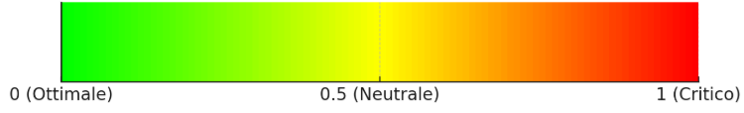
Výsledky hodnocení rizik dle kategorií
Městský sektor: Doprava
RIZIKO 0,67
Hodnoticí systém poskytuje výsledky na úrovni exponovaných prvků v rámci městského sektoru.
Riziko poškození infrastruktury veřejné dopravy
RIZIKO 0,82
Riziko poškození cyklistických a pěších tras
RIZIKO 0,65
Kategorie rizik
Riziko poškození síť silnic
36

Slide 37
Výsledky hodnocení rizik dle městského sektoru
Hazard: Intenzivní srážky
Pro každý klimatický hazard uvádí RNTool skóre, které ukazuje úroveň rizika městských sektorů zahrnutých do hodnocení.
RIZIKO 0,70
Doprava
RIZIKO 0,82
Městský sektor
Energie
37

Slide 38
Výsledky hodnocení rizik dle rizik a celkové
RIZIKO PODLE HAZARDU
Výsledkem hodnoticího nástroje je skóre (0,1), které vyjadřuje:
Celkovou úroveň rizika městské oblasti
Riziko spojené s jednotlivými hazardy
Riziko podle městského sektoru
Riziko týkající se konkrétních ohrožených prvků
Extrémní teploty
RIZIKO 0,76
Intenzivní srážky
RIZIKO 0,82
CELKOVÉ RIZIKO: 0,80
38

